Slide 1
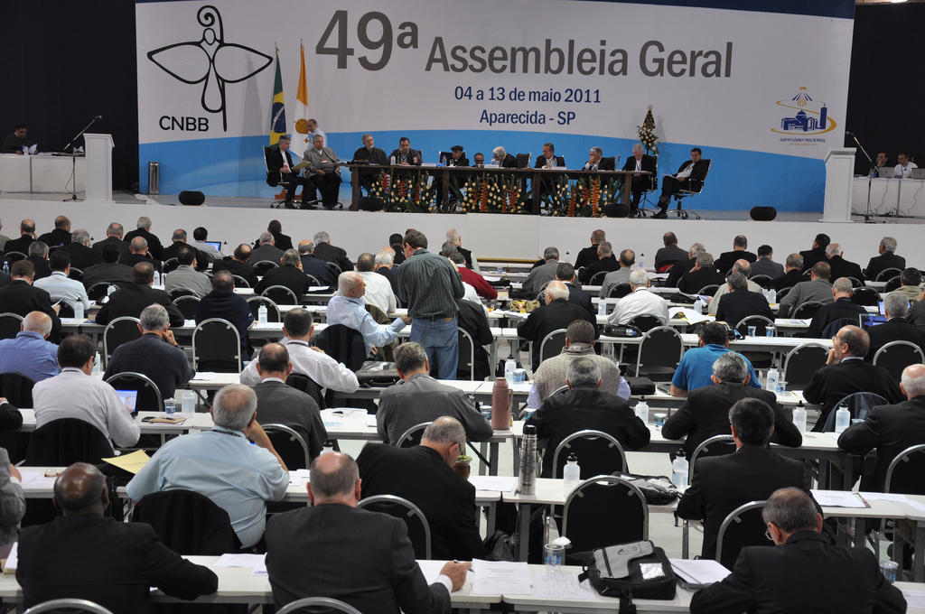
DIRETRIZES GERAIS DA AÇÃO EVANGELIZADORA DA IGREJA NO BRASIL 2011 – 2015
Jesus Cristo, “Caminho, Verdade e Vida” ( Jo 14, 6)

Slide 2
Novas DGAE:
Em Continuidade com as Diretrizes de
2008-2010
A inspiração de Aparecida está longe de ser esgotada
Há aprofundamentos a partir da experiência destes 4 anos
Fato novo: Sínodo e Exortação pós Sinodal “A Palavra de Deus na vida e Missão da Igreja (out.2010) – Ano Catequético: Iniciação

Slide 3
OBJETIVO GERAL:
“Evangelizar, a partir de Jesus Cristo e na força do Espírito Santo, como Igreja discípula, missionária e profética, alimentada pela Palavra de Deus e pela Eucaristia, à luz da evangélica opção preferencial pelos pobres, para que todos tenham vida (Jo 10,10), rumo ao Reino definitivo.”

Slide 4
O QUE MUDOU?
“EVANGELIZAR, a partir do encontro com de Jesus Cristo e na força do Espírito Santo,
Como Igreja discípula missionária e profética, alimentada pela Palavra de Deus e pela Eucaristia
à luz da evangélica opção pelos pobres,
promovendo a dignidade da pessoa,
renovando a comunidade,
participando da construção de uma sociedade justa e solidária, para que todos tenham Vida e a tenham em abundância
(Jo 10, 10), rumo ao Reino definitivo.

Slide 5
Novidades:
2008
ponto de partida: visão da realidade (15 pgs)
ênfase na missão (39 pgs)
acento: nos âmbitos da ação evangelizadora
conclusão: compromisso com a “Missão continental”
2011
ponto de partida: Jesus Cristo
ênfase: nas “urgências da Evangelização”
acento: gratuidade e alteridade
conclusão: compromisso de unidade.

Slide 6
Introdução
5 décadas desde o Plano de Emergência
50 anos do Concílio Vat II
“Superar o medíocre pragmatismo da vida quotidiana da Igreja, no qual, aparentemente, tudo procede com normalidade, mas, na verdade, a fé vai se desgastando e degenerando em mesquinhez”
(DAp – Ratzinger)

Slide 7
I. PARTIR DE JESUS CRISTO
Que Jesus Cristo?
O que significa acolhê-lo e anunciá-lo?
O que há nele que desperta o nosso fascínio?
Que Reino é esse instaurado por ele?

Slide 8
Respostas a partir de:
Vat 2º -- Aparecida -- Verbum Domini:
Verbo feito carne – incessante dom de si para o outro
Alteridade (relação com o outro, o diferente)
Gratuidade ( a vida só se ganha na doação)
Alteridade e gratuidade são modos de compreender o que há de mais decisivo em JCristo

Slide 9
Atitudes:
Compromisso fiel
Na Igreja
Fundado no amor
Desprendimento, esvaziamento, diálogo, unidade, partilha, compreensão, tolerância, respeito, reconciliação e, claro, missão.

Slide 10
II. MARCAS DO NOSSO TEMPO
Doc Aparecida:
Transformações profundas na sociedade
Relativismo (desenraizamento diante da pluralidade)
fundamentalismos (fechamento ao pluralismo)
laicismo militante (posturas fortes contra a Igrja)
irracionalidade da cultura da mídia, amoralismo
critérios do mercado (lucro, bens materiais) regem as relações humanas, incluindo as atitudes religiosas.

Slide 11
Nas práticas religiosas
emocionalismo, sentimentalismo
satisfação pessoal, milagres e prod (sem amor a Deus e ao próximo)
troca da salvação em Cristo pela prosperidade, saúde física e afetiva
amor ao próximo desaparece --- vem o “culto de si mesmo”
Tempos de transformações radicais pedem “volta às fontes”, volta a Jesus Cristo, recomeçar a partir dele.

Slide 12
III. URGÊNCIAS NA AÇÃO EVANGELIZADORA
nova realidade / novo caminho da ação evangelizadora
em outra época era preciso “dar as razões da esperança” (S.Pd) Hoje são os critérios que sofrem abalo.
DAp, 370: “ultrapassar a pastoral de mera conservação” para assumir uma pastoral decididamente missionária (conversão pastoral).

Slide 13
Voltar às fontes (JC) não significa afastar-se dos problemas concretos e urgentes da vida do povo, mas buscar uma nova base para os enfrentar.
As cinco urgências dizem respeito à transmissão e sedimentação da fé.
São aspectos interligados: assumir um, exige assumir os outros.

Slide 14
URGÊNCIA 1.
Igreja em estado permanente de missão
Missão: três características – urgente, ampla, inclusiva
sair em todas as direções
não se trata de concorrência religiosa nem competição por maior número de fiéis
não se trata de busca de privilégios
urgente sair em missão porque, distante de Cristo e do Reino, a vida corre risco (cultura da morte)

Slide 15
Instituições e tradições se enfraquecem:
cresce a responsabilidade pessoal
é tempo de testemunho.
Estruturas eclesiais impregnadas de consciência missionária
Não se trata de negar o que foi feito em outras épocas, mas atender a novas circunstâncias
Dar a tudo o que se faz um sentido missionário

Slide 16
URGÊNCIA 2.
Igreja: casa da iniciação à vida cristã
A mudança de época exige que o anúncio de Jesus Cristo não seja mais pressuposto, porém explicitado continuamente
O estado permanente de missão supõe a efetiva iniciação.
A iniciação cristã não se esgota no batismo-crisma-eucaristia
Adesão a Cristo precisa ser refeita, fortalecida, ratificada.

Slide 17
Perspectiva catecumenal
Acolhida e diálogo
Familiaridade com a Palavra de Deus
Grupos de estilo catecumenal
Novo perfil do evangelizador (Introdutores / catequistas... )

Slide 18
URGÊNCIA 3.
Igreja: lugar da animação bíblica da vida e da pastoral
Povo educado e formado para se abeirar das Sagradas Escr. (VDomini)
Vinculada com a iniciação, a ação evangelizadora tem a Palavra como lugar privilegiado do encontro com Cristo.
Iniciação e Palavra não acontecem uma sem a outra.

Slide 19
Particularmente as novas gerações têm necessidade da Palavra testemunhada na comunidade eclesial
Contato eclesial com a Palavra é força para este período de incertezas.
Ambiguidade hoje: muitas falas, mas há sede de uma Palavra que seja referência
Escutar a voz de Cristo no meio de tantas vozes.

Slide 20
A Bíblia também está entre os ruídos
Usada não como luz, mas como engodo
Em benefício próprio
Não buscar a Bíblia isoladamente, mas em comunhão com a própria Palavra e com a Igreja.
Saborea-la com alteridade, gratuidade, eclesialidade.
Círculos, Grupos de reflexão, e outros.

Slide 21
Leitura Orante
Em meio à agitação urbana,
Como dois amigos são capazes de identificar-se em meio à multidão
Não se confunde com a leitura especializada
O contato interpretativo não forma doutores, mas santos
Privilegiar a Liturgia como lugar da Palavra.

Slide 22
URGÊNCIA 4.
Igreja: comunidade de Comunidades
Sem vida em comunidade não há como viver a proposta cristã
Além das comunidades territoriais (paróquias): transterritoriais, ambientais afetivas
Comunidades virtuais (sobretudo jovens
Comunidades Eclesiais de Base – presença eclesial junto aos mais pobres.

Slide 23
Nada substitui o contato pessoal
convívio, vínculos profundos, afetividade, interesses comuns
Maiores desafios: urbanização aguda e ambientes virtuais
Não se pode querer um único modo de ser comunidade
Evitar concorrências entre as diversas modalidades
Setorização da paróquia
Diversificação dos ministérios leigos

Slide 24
URGÊNCIA 5.
Igreja a serviço da vida plena para todos
O Evangelho da Vida está no centro da mensagem de Jesus
Deve ser anunciado como boa nova (E.Vitae)
A missão dos discípulos é o serviço à vida plena.

Slide 25
A Igreja proclama
As condições de vida de muitos abandonados, excluídos e ignorados em sua miséria, contradiz o projeto do Pai
Isso desafia ao compromisso a favor da cultura da vida.
A omissão diante disso será cobrada por Deus e pela história
Paixão pela vida vence a cultura da morte

Slide 26
Num tempo que valoriza o indivíduo, a ganância, o cultivo do corpo, > voltar-se, como fez Jesus, para a ovelha perdida, desgarrada, fragilizada.
Opção preferencial pelos pobres
Contempla no rosto dos sofredores o rosto do seu Senhor, chagado, destroçado, flagelado

Slide 27
Que rostos?
Vida impedida de nascer (aborto)
Vida sem alimentação, casa, trabalho, educação, saúde, lazer, liberdade, esperança, fé
Vida no planeta, dilapidada pela ganância e irresponsabilidade
Urgências da miséria e da exclusão
Mudança a partir dos próprios pobres
Importância da política, campo dos leigos
Uma Igreja samaritana (DAp)

Slide 28
IV. PERSPECTIVAS DE AÇÃO
Numerosos e complexos desafios, exigem ação orgânica em torno de alguns referenciais comuns
A igreja é “Igreja de igrejas” (LG)
Cf: conclusão “COMPROMISSO DE UNIDADE”

Slide 29
URGÊNCIA 1.
Igreja em estado permanente de missão
A Igreja nasce da missão e existe para a missão. Deve ir a todos
Ela mesma é testemunho (Deus está entre vós! (1Cor)
Cada comunidade deve perguntar: quais os grupos humanos ou categorias sociais que merecem prioridade na evangelização
Contradição: uma Igreja fechada em si mesma sem relacionamento com a sociedade

Slide 30
Exemplos:
Os que tem poucos vínculos com a Ig (jovens, periferia, intelectuais, artistas, políticos, formadores de opinião, nômades >>> ir ao encontro deles.
Visitas aos locais de trabalho, moradias de estudantes, favelas, instituições de saúde, assentamentos, prisões, albergues, moradores de rua
Pastoral da visitação

Slide 31
Atenção especial
Povos indígenas e afro-brasileiros
Oportunidade: DMJ no Brasil, Copa, Olimpíadas
Jovens, droga, violência, extermínio
Ecumenismo e diálogo inter-religioso
Missão ad gentes (a maturidade eclesial não é condição, mas consequência da abertura à missão)

Slide 32
URGÊNCIA 2.
Igreja: casa da iniciação à vida cristã
Catequese de inspiração catecumenal
Não ocasional (prep. Sacramentos) mas permanente
Não apenas doutrinal, mas integral
Inspiração bíblica, catequética, litúrgica
Valorizar a piedade popular
Atendimento personalizado
Projeto orgânico de formação para os leigos (básico e especializado)

Slide 33
URGÊNCIA 3.
Igreja: lugar da animação bíblica da vida e da pastoral
Iniciativas que permitam ter a bíblia (sobretudo os + pobres)
Toda a vida da Igreja seja escola de interpretação e conhecimento da Palavra
Equipes de animação bíblica da pastoral
Retiros, cursos, encontros, subsídios
Grupos de famílias, círculos bíblicos, peq comunidades

Slide 34
Entrar nos ambientes secularizados (escolas, universidades)
Manifestações artísticas inspiradas na escritura
Leitura orante (Lectio Divina)
Formação continuada dos Ministros da Palavra
Atenção especial > Múnus de Leitor - Homilia

Slide 35
URGÊNCIA 4.
Igreja: comunidade de Comunidades
Variedade de vocações e carismas é uma riqueza,e não competição.
Quanto maior a comunhão, mais eficaz o testemunho de fé
Setorização em unidades territoriais menores > investir na descentralização

Slide 36
CEBs (DAp resgata a sua importância, inserção e profecia
Movimentos, grupos de vida, de oração e reflexão da Palavra
Diversidade ministerial > abrir espaço para os leigos
Comissões, assembleias e conselhos
Articulação de todos na Pastoral orgânica e de conjunto (planejamento, evitar competições e isolamentos
Igrejas irmãs (partilha e comunhão) em todos os níveis

Slide 37
URGÊNCIA 5.
Igreja a serviço da vida plena para todos
Pastoral Social orgânica e integral
Respeito à dignidade da pessoa humana (da concepção à morte natural)
Tratar o ser humano como um fim e não como meio
Sem discriminação
Família - pastoral familiar intensa e vigorosa
Crianças, adolescentes e jovens, expostos à droga e violência
Trabalhadores (desemprego e sub emprego) geração de renda, economia solidária, agricultura familiar, agroecologia

Slide 38
Atenção aos migrantes, pastoral carcerária
Inclusão das populações indígenas e afrodescendentes
Preservação da natureza
Incentivo à participação política dos leigos
A ética social cristã não é para alguns, mas exigência para todos

Slide 39
Busca e apoio a políticas públicas em favor da vida
Parcerias, entidades da soc. civil , movimentos populares
Novos areópagos : Formação de pensadores (meio universitário, comunicações, empresários, dirigentes sindicais, pastoral da cultura
Conhecimento da Doutrina Social da Igreja.

Slide 40
V. INDICAÇÕES DE OPERACIONALIZAÇÃO
As DGAE não apresentam um programa de ações. Cabe às Dioceses elaborar seus planos a partir delas.
Sem eles, as DGAE correm o risco da inoperância ou irrelevância
A operacionalização exige planejamento das Dioceses.
Papel especial dos Regionais da CNBB

Slide 41
Processo de planejamento
Sensibilização (participação de todos, protagonismo dos leigos)
Organismos de discernimento e decisões (Assembléias, conselhos, euipes de coordenação
Passos metodológicos

Slide 42
Passos metodológicos
1. Onde estamos
2. Onde precisamos estar
3. Nossas urgências pastorais (cap II)
4. O que queremos alcançar
5. Como vamos agir
6. O que vamos fazer
7. Renovação das estruturas

Slide 43
CONCLUSÃO
COMPROMISSO DE UNIDADE NA MISSÃO
Um forte apelo à unidade
Respeito à diversidade e testemunho da unidade
Encarnação do Reino de Deus no hoje da nossa história

